Slide 1

USHTRIMET 5 · 15.10.2026
01 / 14
Sot shtojmë hyrjen dhe një ndryshim të lejuar
Vazhdo RideShare nga Java 4. Lista dhe detajet mbeten.
Në fund: hyn me GitHub, ndryshon udhëtimin tënd dhe provon refuzimin e veprimeve pa leje.
Në faqe: Fillo udhëzimin me kod →

Slide 2
0–8 MIN
02 / 14
Pika e nisjes
Hap të njëjtin repository dhe npm run dev.
Duhet të shfaqen tri kartat që lexojnë nga Neon.
Shkarko java-05.md pranë README, jashtë aplikacioni/.
□ Java 4 punon
□ Kam GitHub dhe Neon SQL Editor
□ Raporti java-05.md është gati

Slide 3
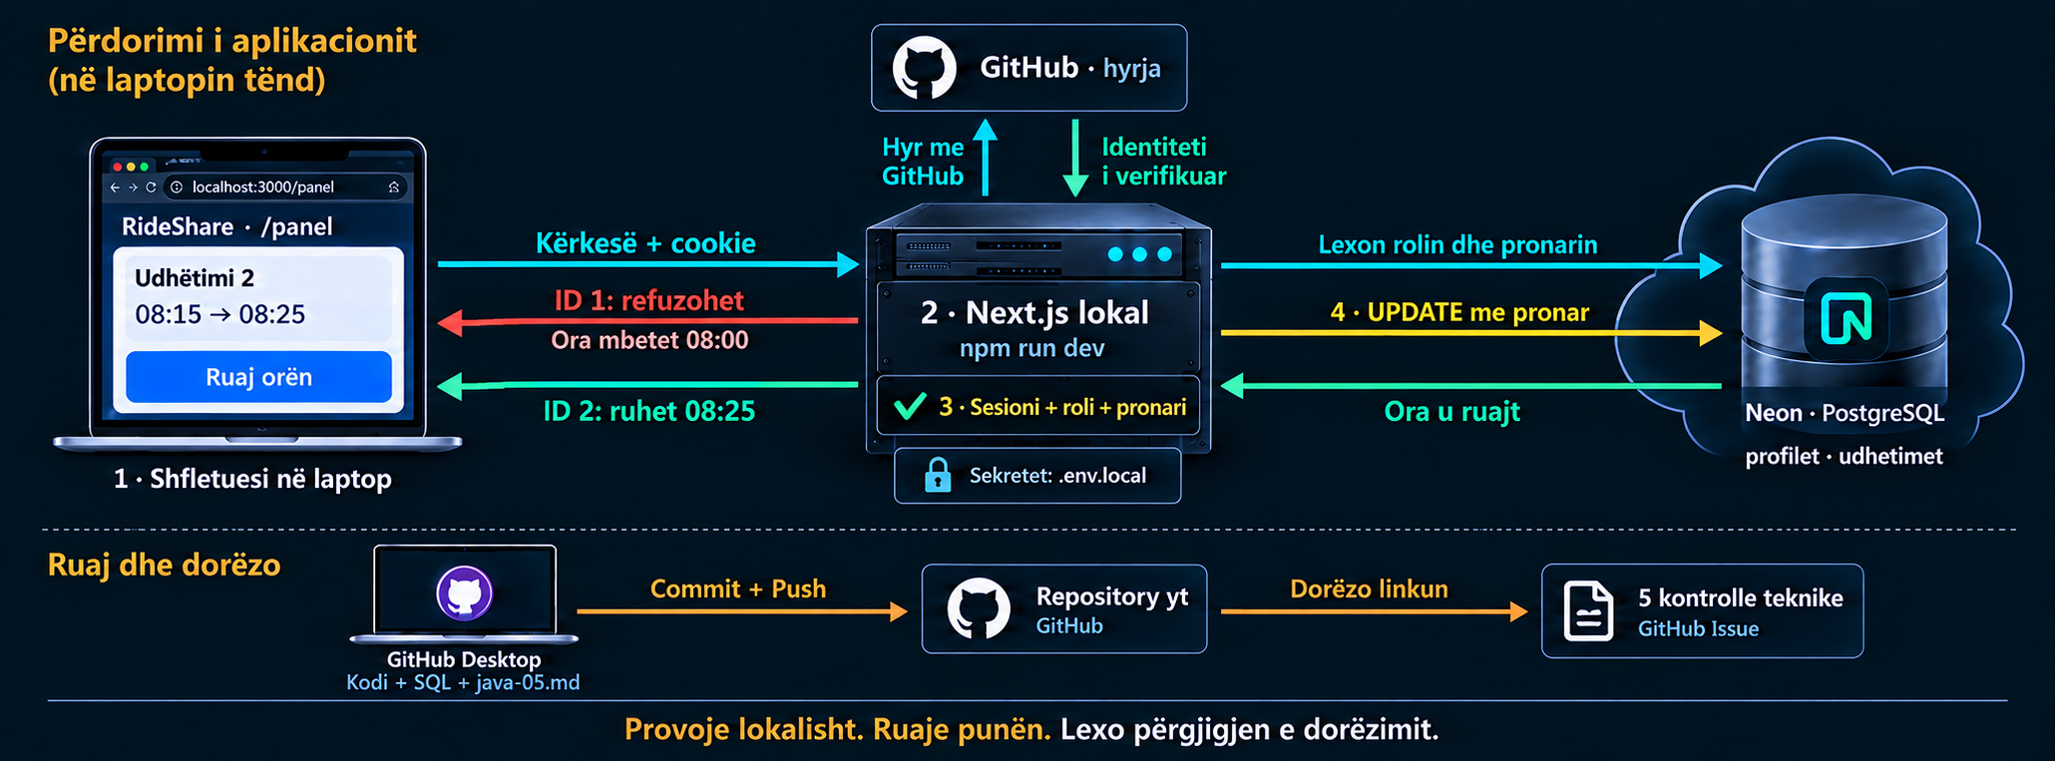
REZULTATI I SOTËM · 90 MINUTA
03 / 14
Harta e ushtrimeve: nga hyrja te dorëzimi
Hyr me GitHub, ndrysho orën e ID 2 dhe provo refuzimin për ID 1.
Next.js punon lokalisht. Në fund dërgon kodin dhe raportin në repository-n tënd.

Slide 4
ORGANIZIMI
04 / 14
Plani i 90 minutave
0–8: kontrolli. 8–20: OAuth App dhe variablat lokale.
20–40: SQL dhe kodi. 40–50: hyrja dhe pronari.
50–60: tri prova. 60–65: raporti + Push. 65–90: dorëzim, përgjigjja dhe korrigjimet.
Përgatitu
Lidh hyrjen
Provo lejet
Dorëzo
→
→
→

Slide 5
8–20 MIN · KONFIGURIMI
05 / 14
OAuth App në GitHub
GitHub Settings → Developer settings → OAuth Apps → New OAuth App.
Homepage: http://localhost:3000
Callback: http://localhost:3000/api/auth/callback/github
Kopjo Client ID dhe gjenero Client secret. Këto nuk janë emaili ose emri yt.
Në faqe: Hap udhëzimin e konfigurimit →

Slide 6
BRENDA 8–20 MIN
06 / 14
Variablat mbeten lokale
Shto GITHUB_ID, GITHUB_SECRET, NEXTAUTH_SECRET dhe NEXTAUTH_URL në .env.local.
DATABASE_URL e Javës 4 mbetet. Gjenero sekretin e sesionit me komandën në udhëzim.
Instalo next-auth@4.24.15. Rinis serverin pas konfigurimit.
Në faqe: Hap komandat dhe shembullin →

Slide 7
20–40 MIN
07 / 14
SQL dhe skedarët me radhë
Ekzekuto schema-java05.sql në të njëjtën databazë Neon.
Kopjo A → G sipas emrit të skedarit. Kodi i listës shton vetëm hyrjen për panelin.
Komponenti i kartës, db.ts dhe udhetimet.ts mbeten nga Java 4.
Në faqe: Hap skedarët për kopjim →

Slide 8
40–45 MIN
08 / 14
Hyrja e parë është si udhëtar
Hap /panel → Hyr me GitHub. Duhet të shfaqet emri, ID dhe roli udhetar.
Rifresko: sesioni duhet të mbetet.
Mos krijo llogari të re dhe mos përdor kredencialet e profesorit.
Pse hyrja e parë të jep rolin udhëtar?
Përgjigjja: Roli fillestar është udhetar sepse është leja më e vogël e nevojshme.

Slide 9
45–50 MIN
09 / 14
Cakto pronarin vetëm nga SQL Editor
Kopjo ID-në tënde nga paneli në dy komandat e udhëzimit.
Në databazën tënde cakto veten shofer dhe pronar të ID 2.
Rifresko panelin: shfaqet formulari. ID 1 ka pronar tjetër fiktiv.
Në faqe: Hap komandat e caktimit →

Slide 10
50–60 MIN · PROVAT
10 / 14
Prova 1: hyrja dhe dalja
Hap panelin pa hyrë. Hyr me GitHub, rifresko dhe shiko emrin.
Kliko Dil: paneli duhet të kërkojë hyrje përsëri.
Shkruaj rezultatin në raport; hyr sërish për provën 2.

Slide 11
50–60 MIN · PROVAT
11 / 14
Prova 2: ruajtja e lejuar
Si shofer i ID 2 ruaj 08:25.
Kontrollo suksesin, listën, detajet dhe rreshtin në Neon.
Rikthe 08:15; shkruaj rezultatet reale.
Formulari
Kontrolli në server
UPDATE me pronar
Lista + detajet
→
→
→

Slide 12
50–60 MIN · PROVAT
12 / 14
Prova 3: refuzimi i veprimit
DevTools → Elements: input name="id", value="2" → ndrysho në "1".
Ruaj: duhet refuzim; ora e ID 1 në Neon nuk ndryshon.
Shëno refuzimin në raport. Sfidat me heqje roli/formular të vjetër janë pas dorëzimit.
Pse refuzohet ID 1 edhe nëse e ndryshojmë formularin?
Përgjigjja: Serveri lexon identitetin dhe pronarin nga të dhënat e verifikuara. ID 1 nuk i përket këtij shoferi, prandaj ora mbetet 08:00.
Në faqe: Hap provat e shpjeguara hap pas hapi →

Slide 13
65–90 MIN
13 / 14
Ruaj, dorëzo dhe korrigjo
60–65: plotëso java-05.md, pastaj Commit → Push origin.
65–70: dorëzo Java 5; mbaje Issue-në hapur për komentin e GitHub.
70–90: lexo 5 kontrollet. Korrigjo → Commit → Push → komento rikontrollo te e njëjta Issue.
Në faqe: Hap dorëzimin dhe kontrollin →

Slide 14
MBYLLJA
14 / 14
Shpjego çfarë provove
Tregoji kolegut një ruajtje të lejuar dhe një të refuzuar.
Kush je? Çfarë roli ke? Cilit përdorues i përket udhëtimi?
Kërkesa për vend mbetet simulim. Sot provohet hyrja dhe ndryshimi i orës.

